Slide 1
***

Slide 2
Dieu Éternel
PSAUME 90

Slide 3
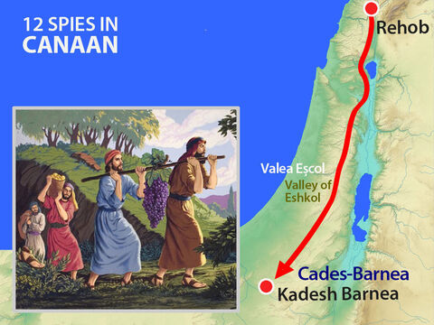
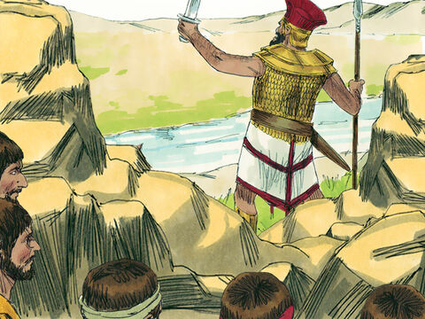
I. Contexte : Nb 14-15
Voyage des espions
Exploration des espions

Slide 4
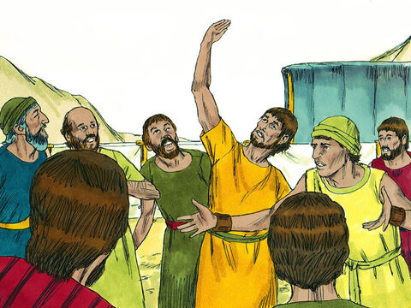
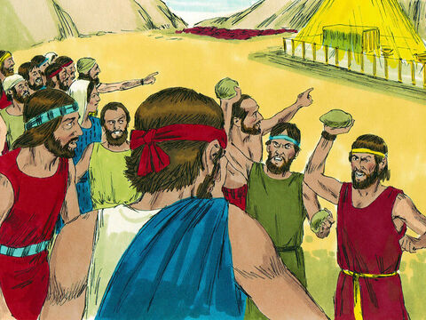
I. Contexte : Nb 14-15
Rapport des espions
Réaction du peuple

Slide 5
Dieu Éternel
Ps 90
I. Contexte : Nb 14-15
C’est l’exode du peuple
Moïse envoie 12 espions
40 jours d’explorations
Retour et exposition
Le peuple se plaint et il y a de la colère contre Dieu et Moïse

Slide 6
Dieu Éternel
Ps 90
II. Dieu Éternel : Ps 90.2-5
Dieu est Éternel
Dieu est Créateur « Il Dit » !
Dieu est insondable pour l’homme
→ Moïse rappelle au peuple que Dieu n’est pas un de ces dieux d’Egypte ou une idole
→DIEU EST LE SEUL DIEU

Slide 7
Dieu Éternel
Ps 90
II .Dieu Éternel : Ps 90.2-5
Dieu est Éternel
Dieu est Créateur « Il Dit » ! : rien n’est impossible !
Dieu est insondable : mais Il se révèle dans la Bible et Christ nous a montré le chemin.
→ Dieu à jamais Dieu Créateur, jamais Créature !
→DIEU EST LE SEUL DIEU

Slide 8
Dieu Éternel
Ps 90
III. Dieu Juge : Ps 90.7-11
Dieu est Juge
Dieu punit le peuple rebelle : le péché est puni
Une juste punition : seuls les coupables sont châtiés.
→ les péchés amènent la colère de Dieu
→DIEU EST LE SEUL DIEU

Slide 9
Dieu Eternel
Ps 90
III.Dieu Juge: Ps 90.7-11
Dieu est Juge
Dieu a « puni » et « jugé » son Fils à la Croix pour NOS fautes
Une œuvre juste et rédemptrice : nous sommes déclarés juste.
→ les péchés amènent la colère de Dieu
→DIEU LE JUSTE JUGE,
NOUS A SAUVÉ EN CHRIST

Slide 10
Dieu Éternel
Ps 90
IV. Dieu bénit : Ps 90.1/13-17
Dieu bénit.
Dieu punit le peuple rebelle mais la bénédiction est sur lui.
Dieu relève les accablés: Il accompagne dans l’épreuve et béni
→ Dieu est un Dieu d’Amour et de Grâce
→DIEU BÉNIT SON PEUPLE

Slide 11
Dieu Éternel
Ps 90
IV. Dieu bénit : Ps 90.1/13-17
Dieu bénit
Dieu délivre et bénit quiconque se confie en Christ et se repent
Dieu nous accompagne dans les épreuves et nous béni.
→ Dieu est un Dieu d’Amour et de Grâce : preuve en Christ !
→DIEU BÉNIT SON ÉGLISE

Slide 12
Dieu Éternel
Ps 90
V. CONCLUSION
Un premier Psaume qui nous montre l’Éternel Dieu (insondable)
Qui Replace l’homme à sa place, ainsi que les idles
Amène à la repentance face au jugement
Espère-en la Grâce, l’Amour et la Bénédiction de Dieu
Quelle entrée en matière riche.

Slide 13
Dieu Eternel
Ps 90
V.CONCLUSION
Un verset, le premier des Psaumes
Ps 90.1
« Prière de Moïse, homme de Dieu. Seigneur, tu as été pour nous un refuge de génération en génération » »

